Slide 1



Software Quality and Testing TURKCELL TEKNOLOJİ 15.11.2012 Lütfiye YETİŞEN MELİYE Füsun DİKER

Slide 2

AJANDA
SDLC süreci – TA & SA
Standartlar
Sürüm Yönetimi (Release Management)
Agile Proje Yönetimi

Slide 3

SDLC - Süreçlerimiz
Analiz
Geliştirme Talebi
PM

Slide 4

SDLC - Analiz
Business ve Operasyon ekiplerinin ilettiği taleplerin detaylandırılarak çözümün yapılacağı sistemler ve bu sistemlerin ilişkilerinin belirlendiği süreçtir.

Slide 5


SDLC - Süreçlerimiz
Analiz
Proje Takımının Belirlenmesi & Proje Açılışı
Geliştirme Talebi
PM
Takım Yöneticileri

Slide 6

SDLC - Roller
Software Architect - SA
Çalıştığı alanda teknik sorumluluk
Stratejilere ve referans mimarilere uygun roadmap’lerin oluşturulması
Tüm projelerin takibi
Roadmap’ lere ve standartlara uyumun kontrolü

Slide 7
SDLC - Roller
Test Architect - TA
Standartların hedef süreler içersinde şirkete duyurulması, yaygınlaştırılması ve uyumun kontrolü
Diğer ekiplerin, görevleri, iş yapış şekilleri vb bilgileri ekibine aktarması.
Kendi alanındaki konuları komite gündemine taşıyarak, alınan kararları ekip üyelerine aktarması

Slide 8

SDLC - Roller
Faz Liderleri (AFL, DFL, TFL, OFL)
Projenin sorumluları
Analiz Faz Lideri
Development Faz Lideri
Test Faz Lideri
Operasyon Faz Lideri
Proje planının yapılması ve plana uyumun kontrolü

Slide 9
SDLC - Süreçlerimiz
Analiz
Proje Takımının Belirlenmesi & Proje Açılışı
Geliştirme Talebi
PM
Takım Yöneticileri
AD Review Checklist
Analiz Kabulü

Slide 10

SDLC – Analiz Review
Analiz Dokümanının proje ekibi tarafından incelenmesi
PM tarafından organize edilen bir toplantı
Varsa eksik veya hatalı bilgilerin belirlenmesi
Güncelleme için ilgili ekiplere gönderilmesi veya onaylanması
AD Dokümanı

Slide 11

SDLC - Süreçlerimiz
Analiz
Proje Takımının Belirlenmesi & Proje Açılışı
Geliştirme Talebi
PM
Takım Yöneticileri
AD Review Checklist
Analiz Kabulü
Tasarımın Kabulü
Tasarım
Design Review

Slide 12

SDLC - Tasarım
Çözümün detaylandırılması
Veri ihtiyaçları ve etkileşimi
Hazırlanacak servisler ve hangi sistemler tarafından kullanılacağı
Hatalı durumlar ve yönetimi
Önyüz ihtiyaçları
Proje sonrasında sistemin / uygulamanın kazanacağı yetenekler
Kabuller ve Riskler
TTD Dokümanı

Slide 13
SDLC - Süreçlerimiz
Analiz
Proje Takımının Belirlenmesi & Proje Açılışı
Geliştirme Talebi
PM
Takım Yöneticileri
AD Review Checklist
Analiz Kabulü
Yazılımın Kabulü
Yazılım Geliştirme
Tasarımın Kabulü
Tasarım
Code Review Checklist
Design Review

Slide 14

SDLC – Yazılım Geliştirme
Belirli teknoloji ve altyapılar kullanılarak, en etkin ve kaliteli çözümü sunmak

Slide 15

SDLC – Kullandığımız Teknolojiler
PL/SQL
Java
.Net
SIEBEL
BPEL
Abinitio
C & C++
EMM
PPM
ODI
OWB
Oracle Forms

Slide 16
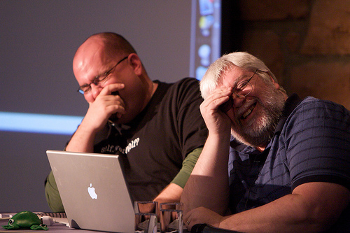
SDLC – Code Review
Standartlara uyum
Tasarıma uyum
Çalışılan alanda ve ekip içinde bilgi paylaşımı
Kaliteli uygulama / ürün geliştirilmesi
Yazılım hatalarının erken teşhisi

Slide 17
SDLC - Süreçlerimiz
Analiz
Proje Takımının Belirlenmesi & Proje Açılışı
Geliştirme Talebi
PM
Takım Yöneticileri
AD Review Checklist
Analiz Kabulü
Test
Yazılımın Kabulü
Yazılım Geliştirme
Tasarımın Kabulü
Tasarım
Code Review Checklist
Design Review

Slide 18

SDLC – Yazılım Testi
Ürünün beklenen kalitede olduğunu belirlemek, değilse istenilen kaliteye ulaştırılmasını sağlamak için kullanılan bir süreçtir.

Slide 19

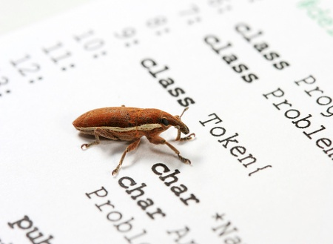



SDLC - Yazılım Hatalarının Nedenleri
İhtiyaç değişikliği
Eksik analiz
Programlama hataları
Donanım hataları
Zaman baskısı
İletişim eksikliği
Geliştirme araçları eksikliği
Dokümantasyon eksikliği

Slide 20




SDLC – Yazılım Testi Amaçları
Yazılımın eksiklerini ve kusurlarını tespit etmek
Hataları saptayarak ileri aşamalara yayılmasını önlemek
Şirket iş kalitesi prestijini korumak
Müşteri memnuniyetini arttırmak
Zaman ve maliyetten tasarruf sağlamak

Slide 21
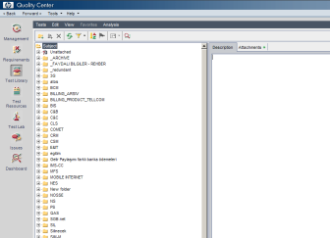
SDLC - Süreçlerimiz
Test Case lerin hazırlanması
Test
Test Talebi

Slide 22

SDLC – Test Toolumuz
Test kütüphanesi
Test execution
Raporlama
Test defect akışı

Slide 23
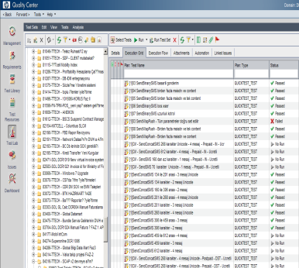
SDLC - Süreçlerimiz
Test Case lerin hazırlanması
Test
Test Talebi
Test Set hazırlanır
Test Case Standartları
Checklist
TA

Slide 24
Standartlar
Test Plan – Test Case Standartları
Test Lab – Execution Standartları
Test Issue – Hata Bildirim Standartları

Slide 25
Standartlar
Test Case Standartları
Test datası bulmak için yeterli bilginin bulunması
Steplerin yeterli sayıda ve anlaşılır girilmesi
Test sonuçlarının nerede olduğu ve nasıl kontrol edileceği ile ilgili bilgilerin bulunması
Description kısmına bilgi girilmesi

Slide 26
Standartlar
Test Set Standartları
Smoke Test
Functional Test
Negative Test
Performans
Regression
Security

Slide 27
Standartlar
Test Issue Standartları
Test Datası
Test Ekran Görüntüsü
Detaylı Log
Senaryonun Detayı

Slide 28
Standartlar
Design
Testcase hazır olduğu zaman tester tarafından Review statüsüne alınır
Review
Ready
Review aşamasında Test Standartları checklisti kullanılarak puan verilir ve Run edilmeye hazır bir case ise Ready statüsüne alınır
Eğer süresi geçmiş
kullanılmayanbir case ise
cancel yapılmalıdır.
Testcase düzeltilerek kontrol edilmesi için Review statüsüne alınır
Cancel
Eğer süresi geçmiş
Kullanılmayan bir case ise
cancel yapılmalıdır.
Repair
Review aşaması bitirilip puanlama yapıldıktan sonra düzeltilmesi Repair statusüne alınır

Slide 29
Standartlar
Test lead,
Test team, Dev team, Analysis team, (Ops team)
Test Execution
Full Test Suite & Smoke Test Review/Update
Test Case Review
Test Case Update
Test case review toplantısından sonra Test Execution aşamasına kadar review ve update işlemlerinin tamamlanması sağlanmalıdır.

Slide 30
Standartlar
Papirus
Test Case lerin hazırlanması
Test
Test Talebi
Test Case Standartları
Checklist
Test Set hazırlanır
TA
Test Execution
Bug fixing
Test Ortamları
Deployment

Slide 31
Sürüm Yönetimi
Freeze:
Production ortamına gönderilecek olan projelerin, test ortamındaki diğer projelerden ayrılarak başka bir ortama alınması.
Release:
Freeze edilerek ayrılan projelerin belli bir tarihte bir bütün olarak production ortamına alınması.

Slide 32
Sürüm Yönetimi
Stable
Bu ortam kodlaması biten ve bir test talep ile iletilen tüm geliştirmelerin bulunduğu ve test edildiği ortamdır.
Prp
Freeze edilen geliştirmelerin bulunduğu ve test edildiği ortamdır.
Bugfix
Production ortamında çıkan ve Release tarihinden önce alınması gereken defectlerin (Critical ve High) alındığı ve test edildiği ortamdır.

Slide 33
SDLC
Papirus
Test Case lerin hazırlanması
Test
Test Talebi
Test Set hazırlanır
Test Case Standartları
Checklist
TA
Test Execution
Bug fixing
Test Ortamları
Deployment
Production
Operasyona Devir
Test Standartları Checklist

Slide 34
Sürüm Yönetimi
PRPye geçiş kriterleri
Test talebinin «Ready to PROD» statüsünde olması,
Test talebi ile ilişkilendirilmiş Test Set in bulunması,
Test talebine ait Critical/High Test Issue bulunmaması,
Test talebi ile ilişkilendirilmiş Test Set teki tüm Test Caselerin koşulmuş olması,
Test Set içindeki Test Case lerin min %90 ının PASS etmiş olması,
PRP ye geçiş için gerekli CC label larının atılmış olması.

Slide 35
Sürüm Yönetimi
Turkcell
TTECH
Development,Test
Talep
Talep Kabul
Deployment Hazır
Devreye Alım Gerçekleşir
CAB Onay
Evet
Turkcell OFL
Evet
Hayır

Slide 36
AGILE Proje Yönetimi
Scrum, kısa süre içerisinde yüksek işgücü üretmeye odaklanmış Agile metodolojiye bağlı bir süreçtir.
Kapsam belirlemenin zor olduğu ve ihtiyaçların değişkenlik gösterdiği projelerde başarılı sonuçlar üretir.
Kısa döngüler (2-4 hafta) ile çıktı üretme ve sürekli iyileştirme felsefesi üzerine kuruludur.
Öncelikleri müşteri tarafı belirler. Bu yüzden takım self-organize olarak yüksek öncelikli özellikler için nasıl çıktı üreteceğini belirler.

Slide 37
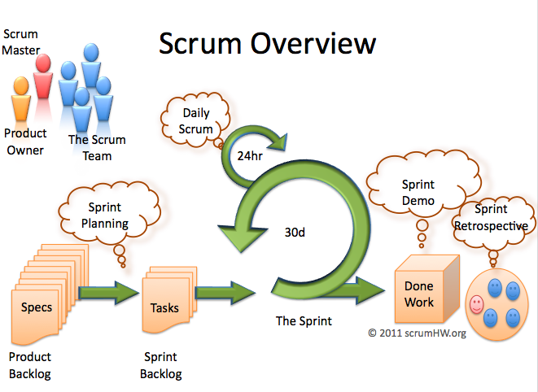
AGILE Proje Yönetimi

Slide 38
AGILE Proje Yönetimi
SPRINTS
Scrum projeleri sprint serilerinden oluşur.
Anlamlı çalışır program çıktıları üretilen her periyoda Sprint denir.
Tipik olarak süresi 2–4 hafta veya en fazla bir takvim ayıdır.
Etkili sonuç için her sprintin sürelerinin aynı olması gerekir.
Yazılım, sprint süresince tasarım, kodlama ve test aşamasından geçirilmelidir.

Slide 39

AGILE Proje Yönetimi
Roles
Product owner
Scrum Master
Team
Ceremonies
Sprint planning
Sprint review
Sprint retrospective
Daily scrum
Artifacts
Product backlog
Sprint backlog
Burndown charts

Slide 40
AGILE Proje Yönetimi
Product Owner → Müşteri tarafını temsil eder. Onların ihtiyaçlarını saptayıp product backlog’a veri girişi yapar. Ürün özelliklerini müşteri gözündeki ve pazardaki değerlerine göre önceliklendirir. Projenin çıktılarını kabul veya reddeder.
Scrum Master → Scrum takımının liderliğini yapar. Takım üyelerinin verimli , üretken çalışmasını sağlar. Engelleri yani impediment ları çözme konusunda takıma destek olabilir. Scrum’un uygulanmasından sorumludur.
Team→ Cross-functional. 5-9 kişiden oluşur. Takım üyeleri dedike çalışmalıdır. Operasyon kontağı istisna olabilir. Takım hedefe ulaşmak için yardımlaşmalıdır ve bu anlamda bireyler yetkinliklerini arttırmalıdır.

Slide 41
AGILE Proje Yönetimi
SPRINT Planning
Takım commit edip gerçekleştireceği item ları önceliğe uyarak product backlog dan seçer
Sprint backlog oluşturulur
Tasklar belirlenir ve takım tarafından estimate edilir
High-level design dikkate alınır

Slide 42

AGILE Proje Yönetimi
Daily Scrum
Parametreler
Hergün yapılır
Max. 15 dk.
Ayakta ☺
Task board önünde
Problem çözmek için yapılmaz
Herkes davet edilebilir
Sadece takım üyeleri konuşur ☺

Slide 43
AGILE Proje Yönetimi
SPRINT Review
Takım sprint süresince neler yapıldığını sunar.
Sprintin sonunda yapılan ve o sprintin sonunda ortaya çıkarılan ürünün değerlendirildiği toplantı.
Bitmeyen işler kesinlikle gösterilmez. (done olmayanlar)
Tüm takım katılmalıdır.
Proje ile ilgili herkes, feedback vermek için davet edilebilir.

Slide 44
AGILE Proje Yönetimi
SPRINT Retrospective
Her sprint sonrasında, bir sonraki sprintlerde verimliliği artırmak için neler yapılabileceğiyle ilgili yapılan toplantı.
Bu sprintte neler iyi gitti.
Sonraki sprintte neleri iyileştireceğiz.
Commitment : Bir sonraki sprint te iyileştirme için hangi net aksiyonları commit ediyoruz.
Her sprint in son toplantısıdır.
Tüm takım katılmalıdır.

Slide 45

AGILE Proje Yönetimi
Requirement listesidir.
Proje sonunda üretilmesi beklenen sistemin özellik ve fonksiyonlarının önceliklerine göre yazıldığı bir dokümandır.
Product Owner tarafından önceliklendirilir ve güncellenir.
Her sprint başında önceliklendirme gerekirse yeniden yapılır.
Product Backlog

Slide 46
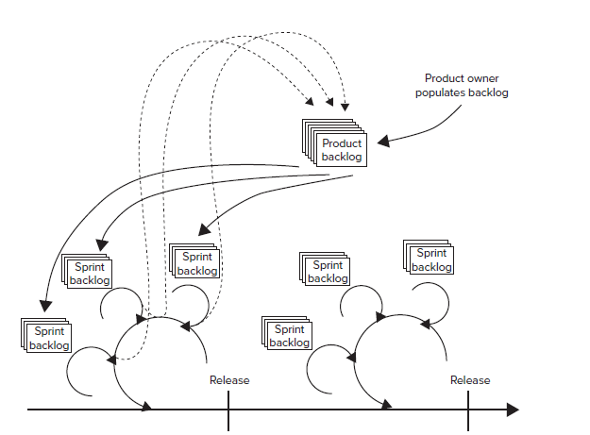
AGILE Proje Yönetimi

Slide 47
AGILE Proje Yönetimi
Verimli bir kaynak yönetimi avantajı sağlanır.
Proje parçalarının başlangıç ve bitiş süreleri zamanla çok daha hızlı saptanır.
Takım ruhu oluşur.
Planlama sadece başta değil her aşamada olur.
Yineleme yaklaşımıyla projenin parçalara bölünerek karmaşıklığın azaltılması sağlanır.
Müşterinin sürekli olarak proje geliştirme sürecine dâhil edilerek, bilgi alış verişinin ve bunun sonucunda müşteri memnuniyetinin oluşturulması.
Risklerin önceden fark edilebilir olması.
Ürün sahibi tarafından önemli olarak önceliklendirilen isteklerin ilk olarak çözümlenmesi.

Slide 48
TEŞEKKÜR EDERİZ

